Slide 1


Муниципальное общеобразовательное учреждение «Рудногорская средняя общеобразовательная школа»
Профилактика половой неприкосновенности
несовершеннолетних
Брылёва Анна Викторовна, педагог—психолог
Ноябрь, 2025

Slide 2

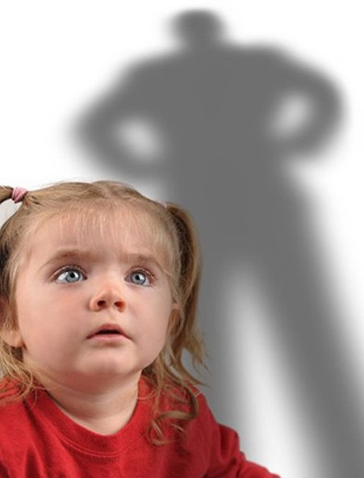
МОУ «Рудногорская СОШ»
Жестокое обращение с детьми -
это умышленное или неосторожное обращение или действия со стороны взрослых или детей, которые привели к травмам, нарушению в развитии, сексуального домогательства, смерти ребенка, либо угрожают правам и благополучию ребенка.

Slide 3
МОУ «Рудногорская СОШ»
Виды жестокого обращения с детьми:
Различают 4 основных вида жестокого обращения с детьми: физическое, сексуальное, психическое насилие, пренебрежение основными нуждами ребенка.
Физическое насилие - это преднамеренное нанесение физических повреждений ребенку.
Психическое (эмоциональное) насилие – периодическое, длительное или постоянное психическое воздействие на ребенка, тормозящее развитие личности и приводящее к формированию патологических черт характера.
К психологической форме насилия относятся:
открытое неприятие и постоянная критика ребенка
Сексуальное домогательство, развращение несовершеннолетних
угрозы в адрес ребенка, проявляющиеся в словесной форме;
замечания, высказанные в оскорбительной форме, унижающие достоинство ребенка;
преднамеренная физическая или социальная изоляция ребенка;
однократное грубое психическое воздействие, вызывающее у ребенка психическую травму.

Slide 4
МОУ «Рудногорская СОШ»
Пренебрежение нуждами ребенка – отсутствие элементарной заботы о ребенке, в результате чего нарушается его эмоциональное состояние и появляется угроза его здоровью или развитию.
Сексуальное насилие (или развращение) – вовлечение ребенка с его согласия или без такового в сексуальные действия с взрослыми в целях получения последними удовлетворения или выгоды. Согласие ребенка на сексуальный контакт не дает оснований считать его ненасильственным, поскольку ребенок не обладает свободой воли и не может предвидеть все негативные для себя последствия.
Половая неприкосновенность - составная часть личной неприкосновенности, охраняющая человека от любых противоправных сексуальных посягательств. Охраняется уголовным законодательством.
Согласно ст. 69 СК РФ родители (один из них) могут быть лишены родительских прав, если они жестоко обращаются с детьми, в том числе, недосмотр за несовершеннолетними, покушение на половую неприкосновенность.

Slide 5
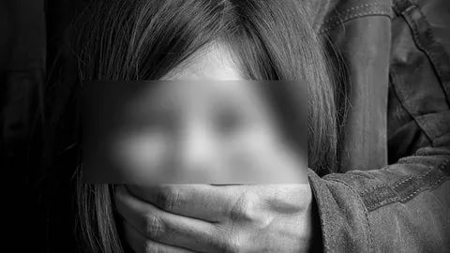
МОУ «Рудногорская СОШ»
Понятие сексуального насилия, его формы и психологические последствия
Сексуальное насилие или развращение — вовлечение ребенка с его согласия или без такового, осознаваемое или не осознаваемое им в силу функциональной незрелости или других причин в сексуальные действия со взрослыми или старшим ребенком (подростком) с целью получения последними удовлетворения сексуальных потребностей или получение выгоды с применением физического, психического насилия или без него.
Из этого определения очевидно, что не обязательно принуждать детей угрозами или силой к выполнению сексуальных действий, важен сам факт сексуальных действий с ними, так как дети часто не осознают того, что с ними делают, не понимают характер и последствия таких действий и чрезвычайно зависят от взрослых.

Slide 6
МОУ «Рудногорская СОШ»
Под определение сексуальных посягательств, насилия попадают все виды сексуальных действий:
изнасилование,
Инцест (кровосмешение)
ласка, эротизированная забота,
демонстрация половых органов, использование ребенка для сексуальной стимуляции взрослого;
сексуальная эксплуатация (порнография, проституция)
Формы сексуального насилия
однократное;
повторяющиеся;
длительное(происходящее в течение нескольких месяцев или лет).
насильственное
ненасильственное
контактное
неконтактное.

Slide 7

МОУ «Рудногорская СОШ»
В зависимости от отношений между жертвой и насильником различают следующие формы сексуального насилия:
Внутрисемейное насилие - сексуальные посягательства со стороны ближайших кровных родственников, лиц, заменяющих родителей, близких родственников, с которыми ребенок проживает или часто общается.
Внесемейное насилие — злоупотребление со стороны взрослых, хорошо известных ребенку (друзья семьи, соседи, дальние родственники или педагоги)
Уличное насилие — сексуальные посягательства со стороны незнакомых лиц или случайных знакомых.
Институцианальное насилие — сексуальные посягательства, являющиеся проявлением
«дедовщины», когда сексуальное насилие используется для демонстрации власти и контроля, построения иерархических отношений в коллективе.

Slide 8
МОУ «Рудногорская СОШ»
Последствия сексуального насилия
Аффективные нарушения: вина, стыд, тревога, страх, подавленность, злоба. | Физические нарушения: генитальные повреждения, беременность, заболевания, передающиеся половым путем, соматические жалобы (например, головная боль, боли в животе, энурез, ипохондрия), расстройства сна и аппетита. | Когнитивные нарушения: расстройства внимания (нарушения концентрации), памяти, внимания, восприятия. | Поведенческие симптомы: «выход наружу» (агрессивное и жестокое поведение, воровство, делинквентность, аддиктивное поведение), избегание, повторение ситуаций, вызвавших сексуальные посягательства.
Самодеструктивное | Психопатология: | Сексуализация
поведение: | неврозы, расстройства | поведения: учащение
самокалечение, | характера, | мастурбации, повторение
суицидные мысли и | множественность | сексуальных действий с
попытки. | личности, психотические | другими, нетипичные для
 | черты. | данного возраста
 |  | сексуальные знания.
Ближайшие психологические последствия
дошкольников
сексуализированное поведение, сексуально окрашенные игры;
открытая мастурбация, введение посторонних предметов в половые органы;
нарушения сна и аппетита;
отказ общаться или оставаться наедине с определенным взрослым;
регресс в психическом развитии;
немотивированная агрессия
Отдаленные психологические последствия
нарушения сексуального поведения;
трудности при воспитании детей;
психические расстройства;
асоциальное поведение.

Slide 9


Slide 10
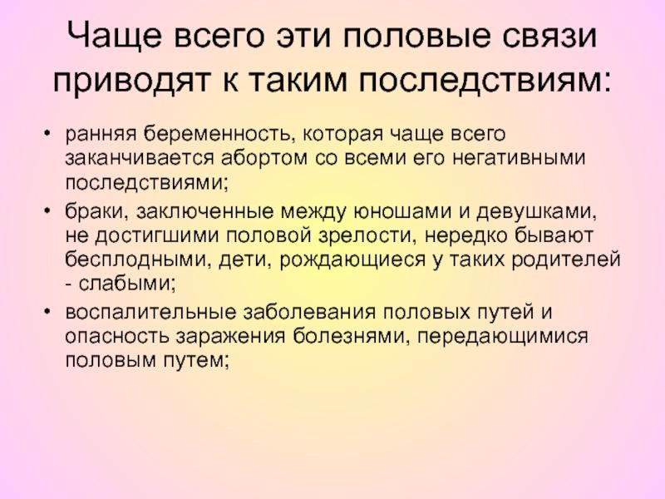

Slide 11
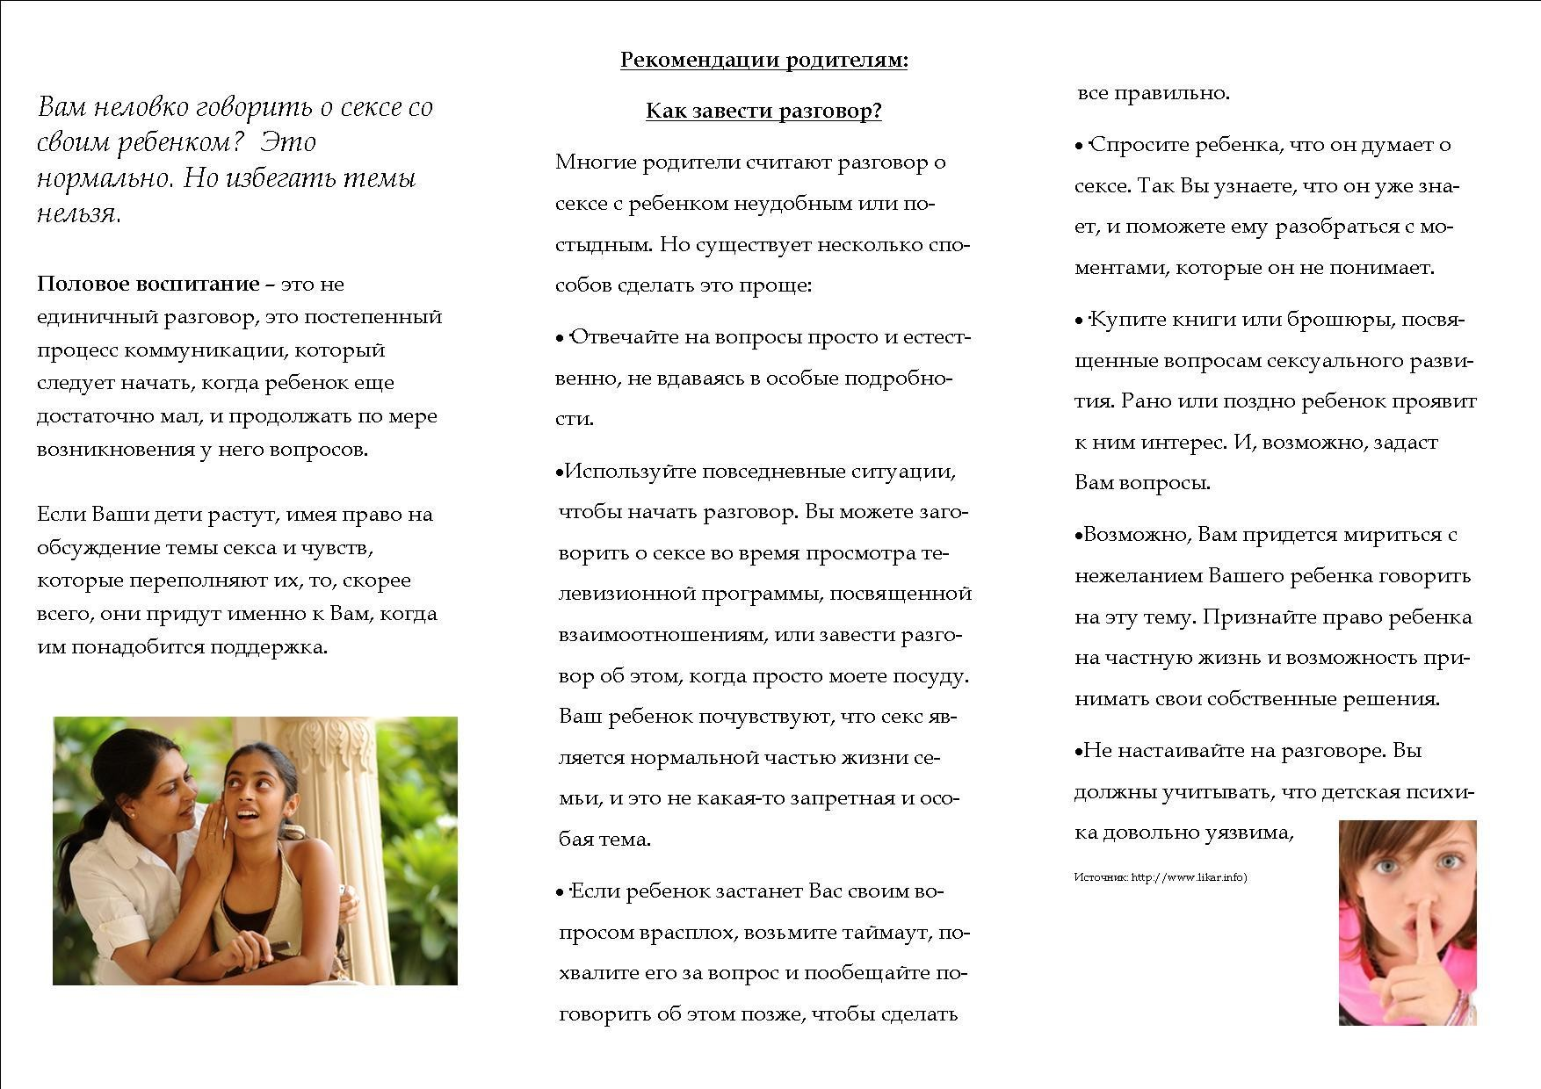

Slide 12
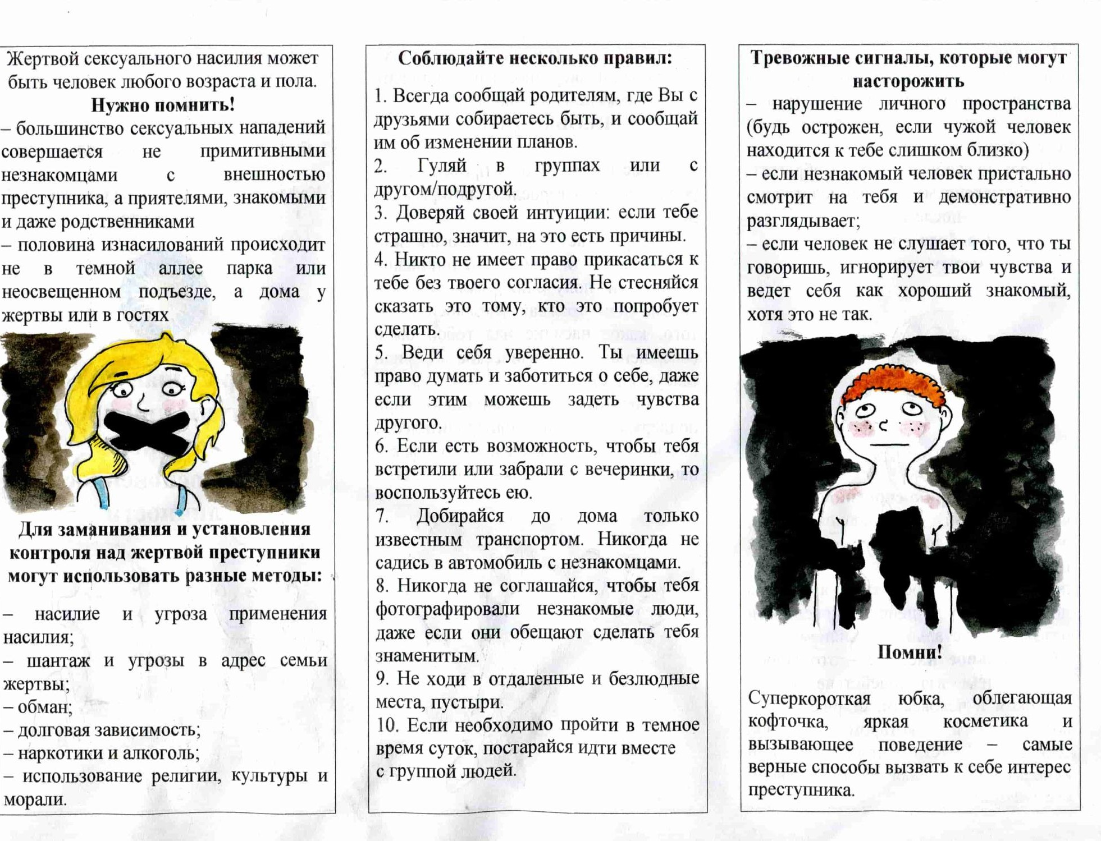

Slide 13
МОУ «Рудногорская СОШ»
Возраст ребенка
Продолжительность насилия Регулярность
Факторы, определяющие тяжесть последствий жестокого обращения
с ребенком
Характер и интенсивность насильственных действий
Сочетание различных форм жестокого обращения
Характер отношений между ребенком и человеком, подвергающим его жестокому обращению
Наличие защиты Особенности ребенка

Slide 14
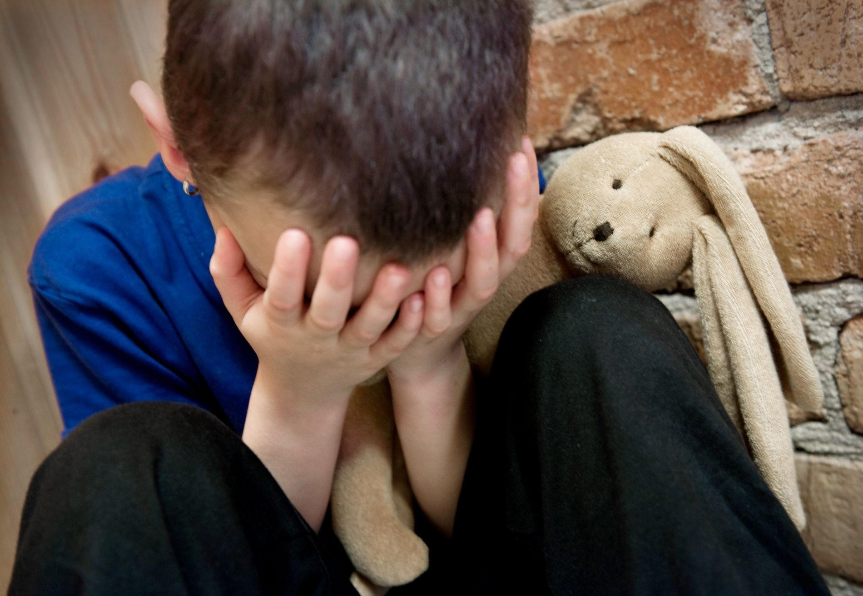
МОУ «Рудногорская СОШ»
Выявление сексуального насилия,
совершенного в отношении ребенка
История каждого ребенка, который подвергся сексуальному насилию, уникальна, и у каждого ребенка свой набор симптомов. Специалисты должны быть очень внимательными и открытыми для того, чтобы не пропустить сигналы, указывающие на то, что ребенок был вовлечен в сексуальные действия. Прежде всего, при работе с детьми необходимо помнить, что пострадавшим может стать ребенок из любой семьи, любой социальной группы, живущий в любых условиях.
Важно понимать, что не существует определенного поведенческого симптома, который можно было бы использовать в качестве однозначного доказательства вовлеченности ребенка в сексуальные действия. Однако симптомы могут подкрепить признание ребенка, если есть возможность доказать их связь с сексуальным насилием.

Slide 15


МОУ «Рудногорская СОШ»
Поведенческие признаки, характерные для детей, подвергшихся сексуальному насилию.
Сексуализированное поведение, сексуально окрашенные игры(имитации полового акта с другим ребенком или куклой/мягкой игрушкой); открытая мастурбация, введение посторонних предметов в половые органы;
Посттравматические симптомы:
на физиологическом уровне: бессонница, частые пробуждения во время сна, ночные кошмары; боли в животе и головные боли, не имеющие физических причин; частое мочеиспускание; расстройство стула; дрожания, тики, подергивания;
на эмоциональном уровне: страхи и фобии. Со временем у детей могут развиться специфические фобии, в частности расстройство тревожной разлуки – специфическое нарушение, которое характеризуется выраженной тревогой вследствие отделения ребенка от привычной заботы о нем, боязнь засыпать в темноте одному;

Slide 16
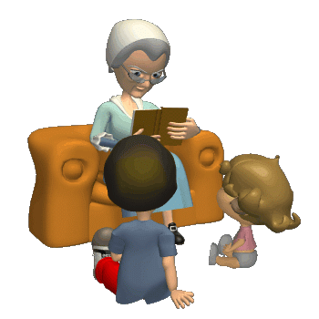
МОУ «Рудногорская СОШ»
Чувство вины за случившееся, раздражительность, депрессия, плаксивость и ранимость; на когнитивном уровне: ухудшается концентрация внимания, появляется рассеянность; нарушается память, зачастую дети не могут вспомнить важную персональную информацию, обычно травматического или стрессового характера;
на поведенческом уровне: страх расставания с родителями, регрессия в поведении (сосание пальца, энурез, потеря приобретенных навыков);
упрямство, агрессивность, раздражительность; враждебность и конфликтность по отношению к другим;
проявления избегающего поведения: страх выходить из дома, боязнь одиночества или
замкнутого пространства; отмечается стремление к однообразным играм с использованием предметов, имеющих отношение к психотравме.
Физические признаки:
повреждения половых органов;
повреждения кожи груди, бедер, живота (ссадины, синяки на внутренней части бедер, нижней части живота);
боль, зуд в гениталиях и в горле;
трудности при глотании и мочеиспускании; запоры, энурез, энкопрез;

Slide 17



МОУ «Рудногорская СОШ»
Рекомендации, как поговорить с ребёнком
о сексуальном насилии или о возникших подозрениях
НЕЛЬЗЯ:
реагировать с ужасом, высказывая шок или отвращение;
переносить свои чувства на ребенка;
перебивать, корректировать его высказывания;
навязывать ребенку усиленный и непрерывный контакт глазами.
ВАЖНО:
внимательно выслушать ребенка; верить ребенку, оказать ему поддержку;
установить с ребенком контакт; создать доверительные отношения;
избегать прикосновений и любых форм телесного контакта, это может напугать ребенка.
Пути, чтобы начать беседу:
Младшим и средним школьникам можно предложить игру и вместе поиграть; через некоторое время можно задать общие вопросы о семье, друзьях и т. д.
с подростками целесообразно поговорить на нейтральные темы: хобби, свободное время, семья, друзья, круг общения, время провождение с друзьями и т.д.

Slide 18

МОУ «Рудногорская СОШ»
Психологические особенности профилактической работы по защите детей от сексуального насилия
18 месяцев
необходимо научить ребенка правильным названиям тела
3-5 лет
необходимо научить ребёнка правильным названиям интимных частей тела и помочь ему научиться говорить «нет» в ответ на любое сексуальное предложение.
С младшими детьми нужно говорить предельно осторожно, фиксируя внимание не столько на сексуальном насилии, которому дети этого возраста подвергаются
не так часто, сколько о праве ребенка на телесную неприкосновенность, что никто не смеет насильно раздевать его, подвергать телесным наказаниям и т.д. Если сами родители придерживаются этого принципа в своих взаимоотношениях с
ребенком и между собой, то и ребенок с ранних лет научится говорить «НЕТ» каждый раз, когда дело будет доходить до тех физических прикосновений,
которых он не желает. Такой подход к обучению ребенка превентивным мерам по
предотвращению сексуального насилия над детьми гораздо лучше, чем серьезные предупреждения некоторых родителей, в основе которых лежит страх
5-8 лет
Научить ребенка правилам безопасности на улице и помочь ему научиться отличать симпатию от сексуальных претензий. Необходимо поощрять ребенка к тому, чтобы он рассказывал взрослым о любом испугавшим его событии
8-16 лет
научить ребенка основным приемам самозащиты (знать номер полиции, не стыдиться звать на помощь и привлекать к себе внимание в случае опасности) и объяснить ему основные правила приемлемого сексуального поведения

Slide 19
МОУ «Рудногорская СОШ»
Если ребенок своим поведением, внешним видом или состоянием, вызывает у вас мысль, что он может подвергаться жестокому обращению — незамедлительно сообщайте о данном факте!
Будьте внимательны к детям!

Slide 20

МОУ «Рудногорская СОШ»

